Slide 1
бюджетное дошкольное образовательное учреждение города Омска «Детский сад № 259 общеразвивающего вида»
Языковое творчество русского народа в детском саду группа 9
Воспитатели
Селькина Е.М.
Коробовцева О.Ю
Немцева Е.А.

Slide 2
Языковое творчество в теории это культура речи, а языковое творчество русского народа это культура речи которая формировалась на протяжении нескольких веков с помощью фольклора.
Фольклор — это устное народное творчество. К нему относятся: сказки; былины; песни; скороговорки; поговорки; пословицы; потешки; загадки; и т.д.

Slide 3
В нашей группе мы ставим цель: использование произведений устного народного фольклора, как возможность развития речи детей дошкольного возраста.
И задачи:
-обогащение словаря;
-развитие звуковой культуры речи;
-развитие грамматического строя речи;
-развитие фонематического слуха;
-развитие артикуляционного аппарата;
-развитие связной речи.

Slide 4
Мы используем фольклор на протяжение всего дня, в режимных моментах, в образовательной деятельности, в игровой деятельности и т.д.

Slide 5
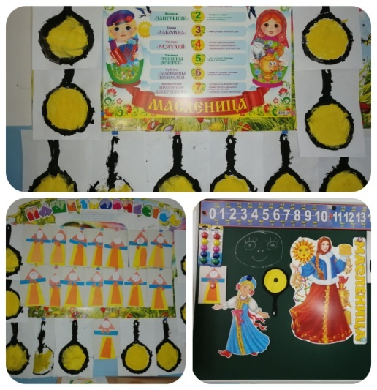
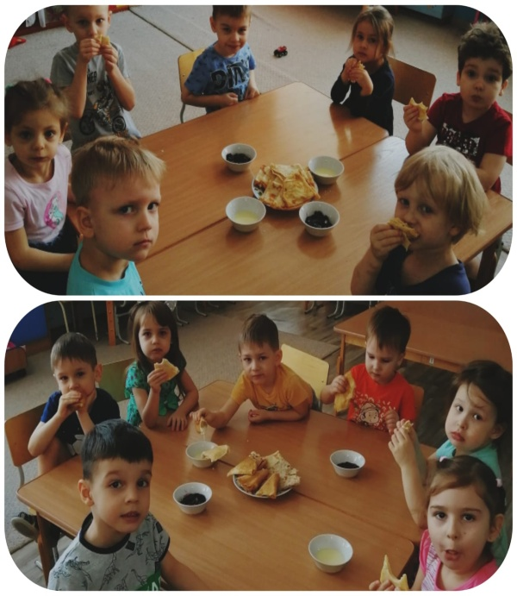
Заклички – это короткие песенки. Ребенок, в игре одушевляя все вокруг, обращается с просьбами к дождику, солнцу, божьей коровке и даже самолету.
Мы часто это применяем на праздниках например масленица.
Едет Масленица дорогая, Наша гостьюшка годовая, На саночках расписных, На кониках вороных. Живёт Масленица семь деньков. Оставайся, Масленица

Slide 6
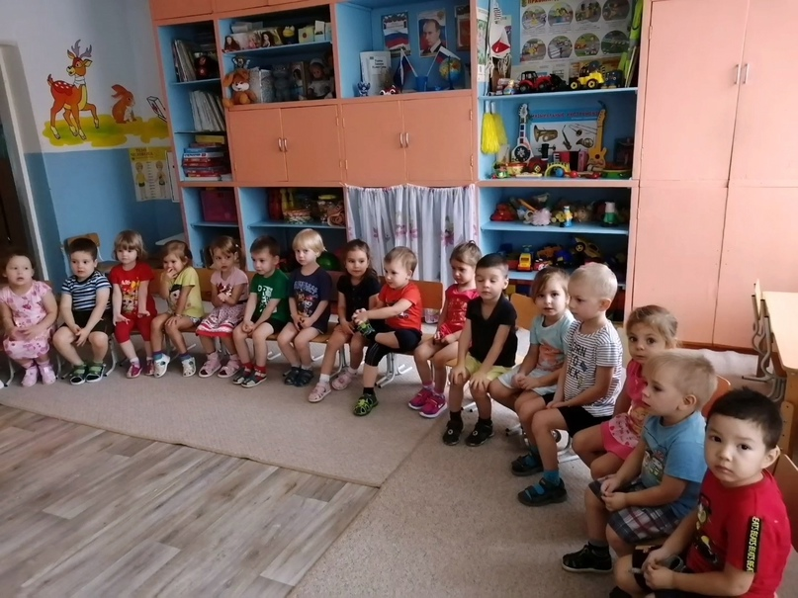
Скороговорки — это короткий ритмичный текст.
Чаще всего применяем перед приемом пищи, между сменой какой-то деятельности.

Slide 7
Поговорки; пословицы; потешки - короткие стишки (реже песенки), сопровождающиеся элементарными игровыми движениями: во время проговаривания или пропевания.
Чаще всего в режимных моментах
и физ.минутки в образовательной деятельности.

Slide 8
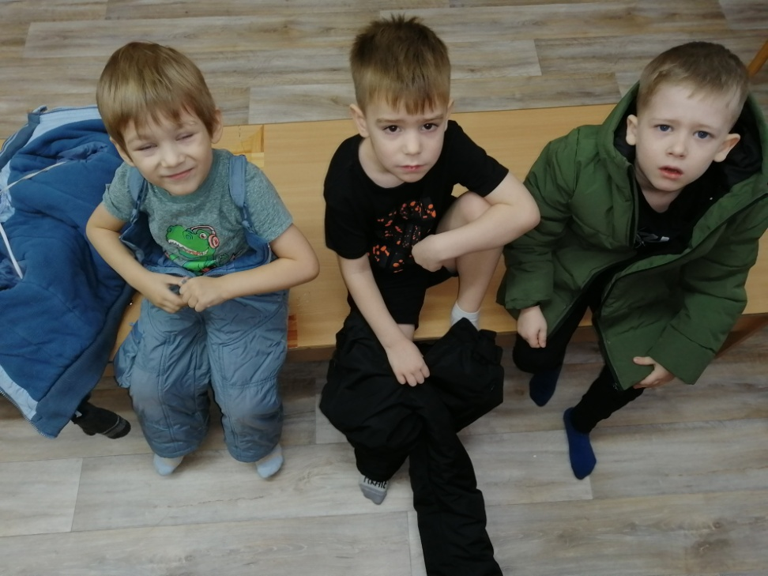
При одевание детей на прогулку
«Раз, два, три, четыре, пять – собираемся гулять . Наденем на ножки, ботиночки, сапожки. Накинем на плечики Курточки с замочками И пойдем скорей гулять. Прыгать, бегать и сказать.»

Slide 9
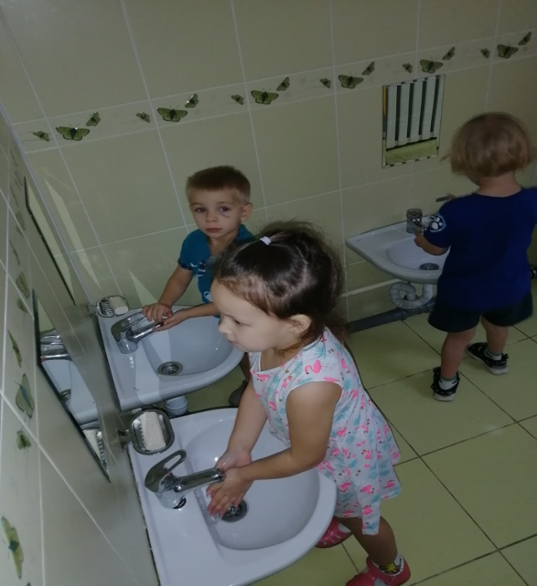
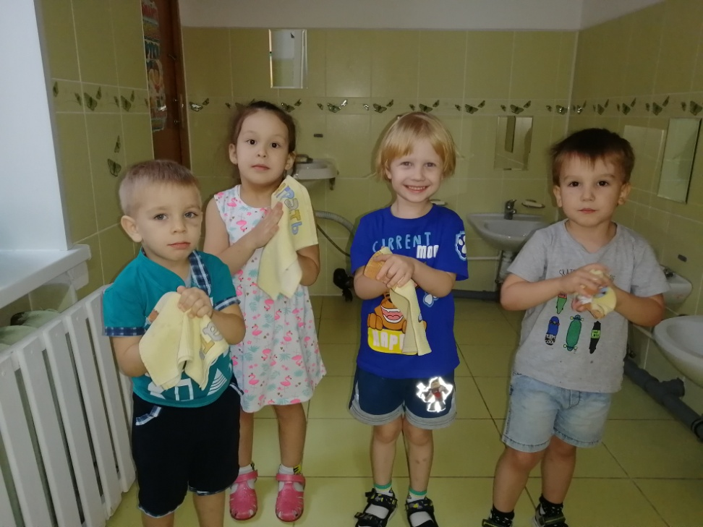
При гигиенических процедурах:
«Закатаем рукава , Открываем кран – вода, Моем глазки, моем щечки, Моем грязные ладошки. Посмотрите крошки, На свои ладошки, Чистые ладошки!»

Slide 10
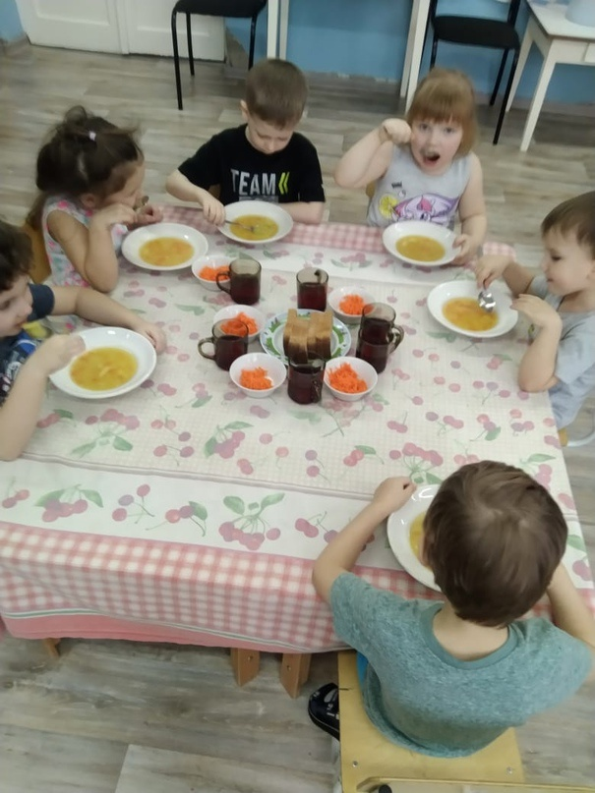
Во время приема пищи.
Супчик жиденький, Но питательный! Будешь худенький, Но пузатенький.
Ложка, ложка, Помоги немножко. Кушать хочет ротик А еще животик.

Slide 11
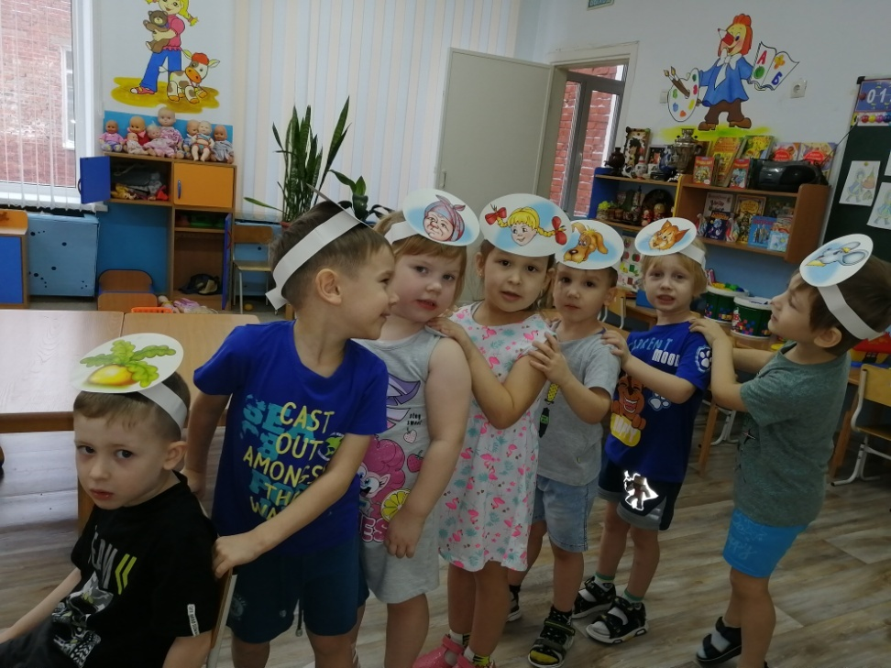
Сказки
Чтение
Проигрывание
Театральная деятельность
Пересказ
Придумай свой конец сказки
Сказки по картинкам и т. д.

Slide 12
Очень важной составляющей в решении всех поставленных задач является систематичность и регулярное использование разных видов фольклора в режимных моментах в игровой и образовательной деятельности.

Slide 13
Мы можем еще много привести примеров использования языковое творчество русского народа в нашей деятельности, но увы время ограничено)))
Спасибо за внимания!!!

